Slide 1



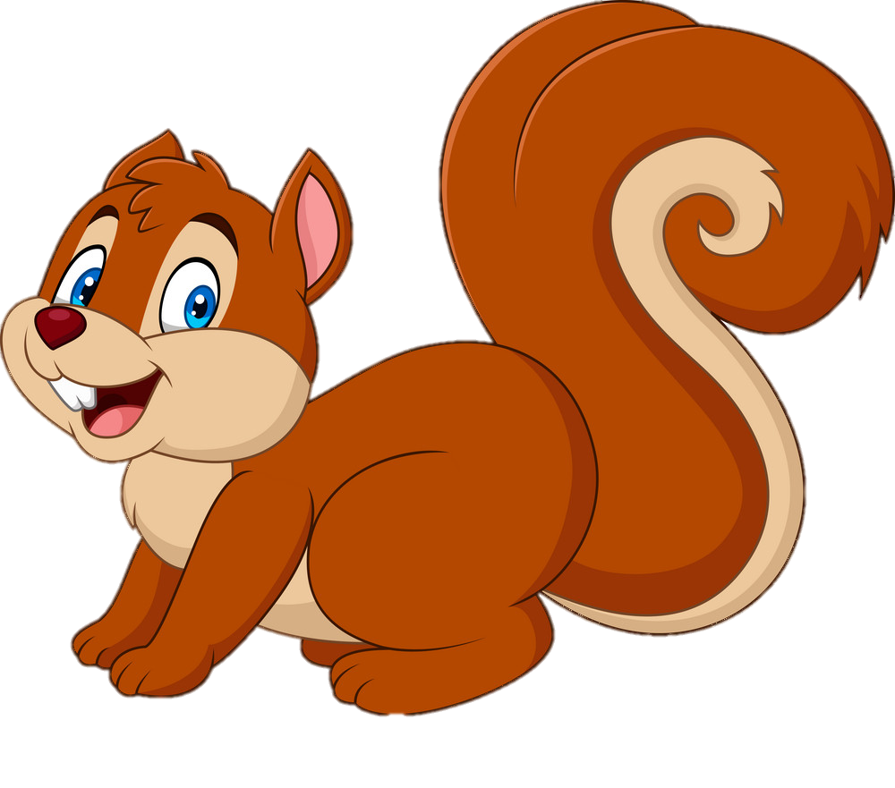
Toán 4
Tập
Tập
Chung
Chung
Luyện
Luyện
Trang 138
Măng Non

Slide 2

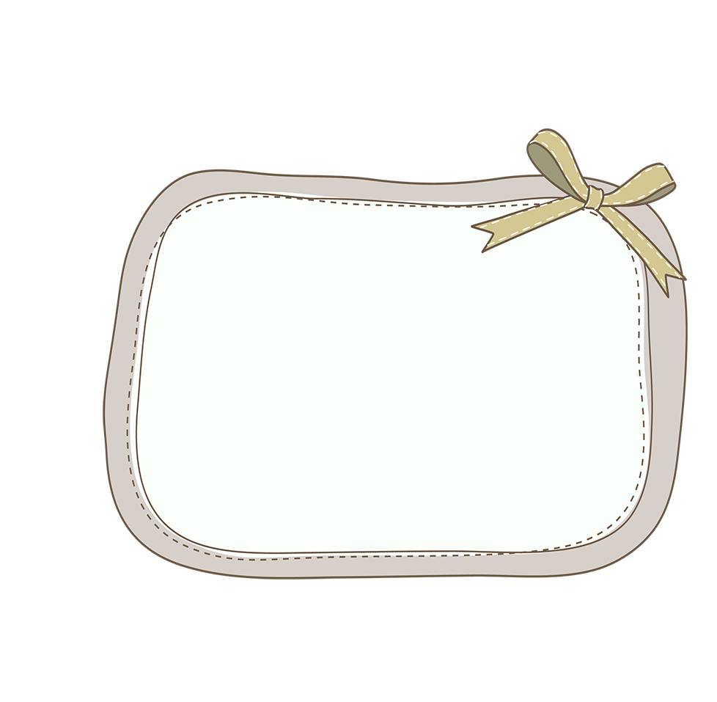
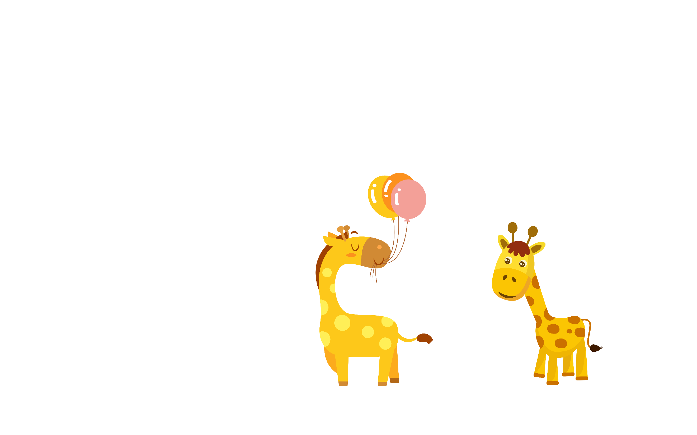
YÊU CẦU CẦN ĐẠT
YÊU CẦU CẦN ĐẠT
1. Kiến thức
- Củng cố các phép tính với phân số
2. Kĩ năng
- Thực hiện được các phép tính với phân số.
3. Thái độ
- Chăm chỉ, tích cực trong giờ học.
4. Góp phần phát triển các NL
- NL tự học, làm việc nhóm, NL tính toán, NL giải quyết vấn đề và sáng tạo
* Bài tập cần làm: Bài 1 (a, b), bài 2 (a, b), bài 3 (a, b), bài 4 (a, b).

Slide 3


Nội dung bài học
Nội dung bài học
01
02
KHỞI ĐỘNG
LUYỆN TẬP

Slide 4
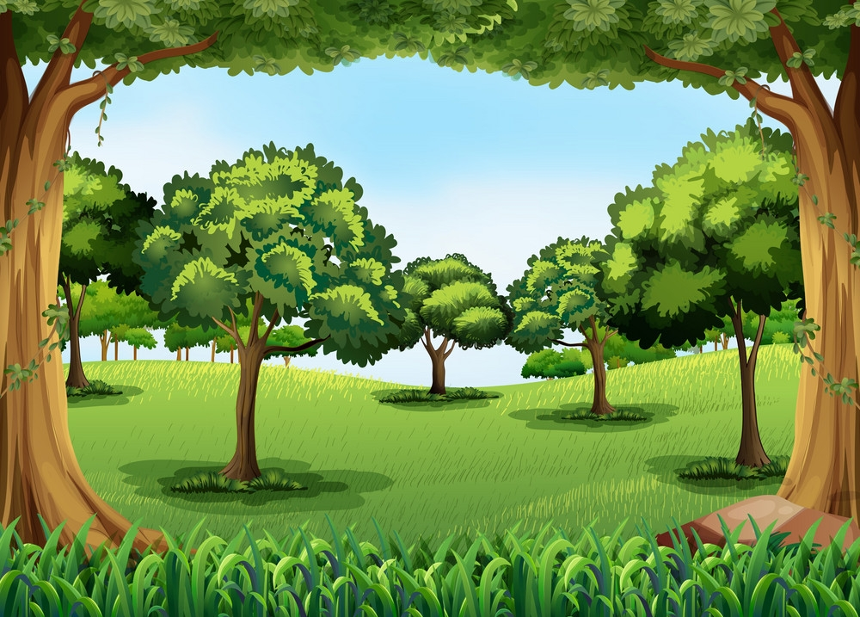


KHỞI ĐỘNG
Trò chơi
SÓC NÂU TÌM HẠT DẺ

Slide 5


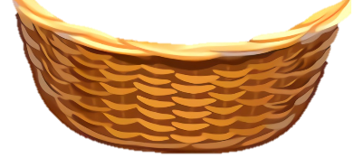
4
1
3
2
Notes:
Trong khu rừng có rất nhiều hạt dẻ, chúng ta hãy cùng giúp bạn sóc nhặt hạt dẻ bẳng cách trả lời đúng các câu hỏi của cô nhé
click con sóc để đến slide thư giãn

Slide 6

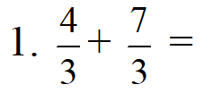
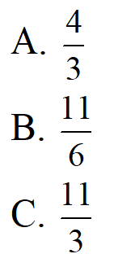





Câu
15
Notes:
Thầy/Cô bấm chuôt vào phần sau phân số để kiểm tra đáp án

Slide 7
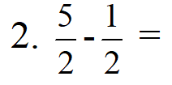
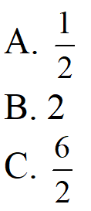

Câu
15

Slide 8
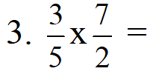
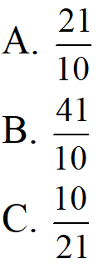
Câu
15

Slide 9
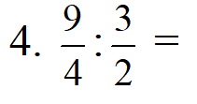
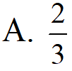
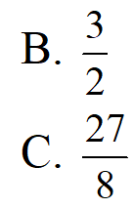
Câu
15

Slide 10
Nội dung bài học
Nội dung bài học
01
02
KHỞI ĐỘNG
LUYỆN TẬP

Slide 11
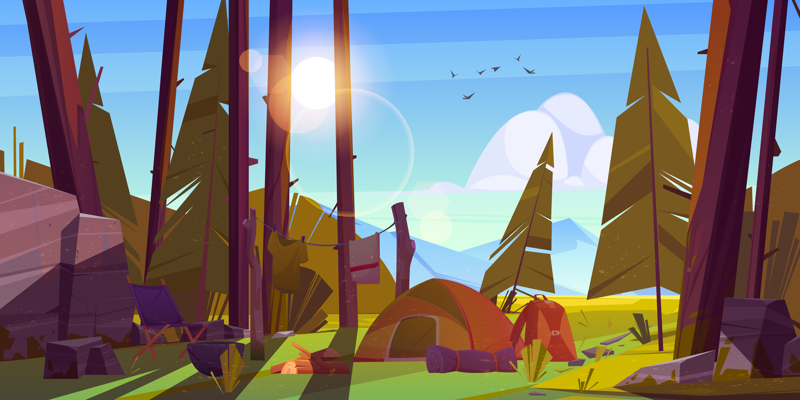

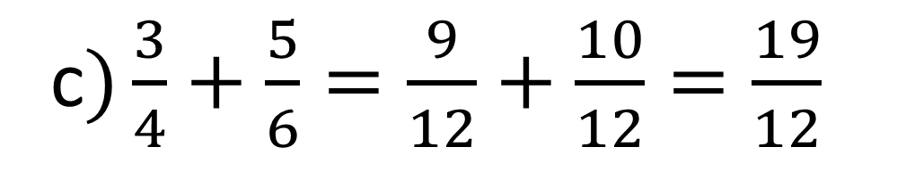
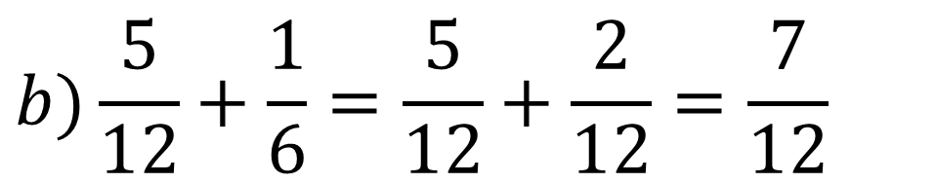
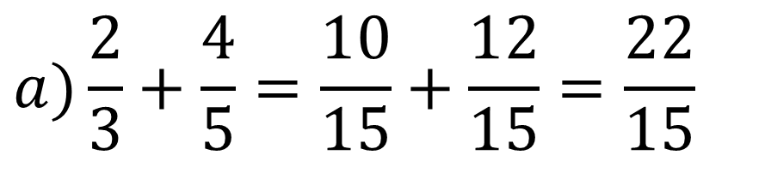
Bài 1. Tính
$$a)\frac{2}{3}+\frac{4}{5}=\frac{10}{15}+\frac{12}{15}=\frac{22}{15}$$
$$b)\frac{5}{12}+\frac{1}{6}=\frac{5}{12}+\frac{2}{12}=\frac{7}{12}$$
c$)\frac{3}{4}+\frac{5}{6}=\frac{9}{12}+\frac{10}{12}=\frac{19}{12}$
Muốn cộng hai phân số khác mẫu số, ta quy đồng mẫu số hai phân số, rồi cộng hai phân số đó.

Slide 12

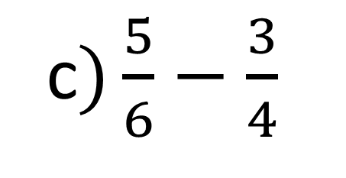
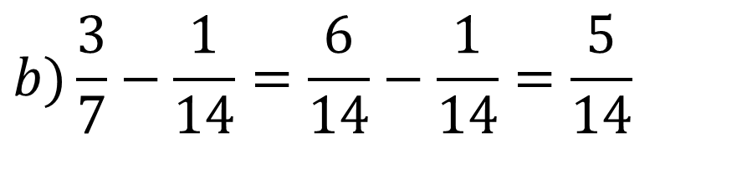
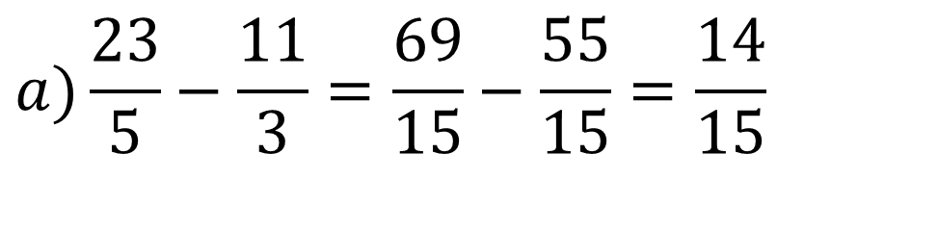
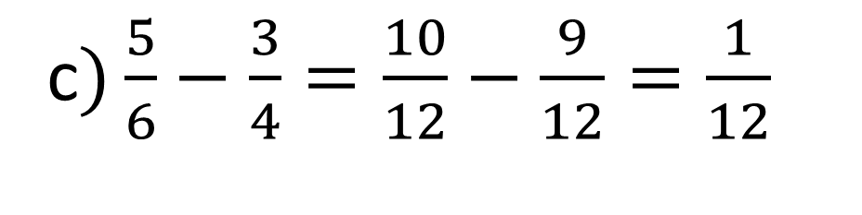

2. Tính
$$a)\frac{23}{5}−\frac{11}{3}$$
$$b)\frac{3}{7}−\frac{1}{14}$$
c$)\frac{5}{6}−\frac{3}{4}$
$$a)\frac{23}{5}−\frac{11}{3}=\frac{69}{15}−\frac{55}{15}=\frac{14}{15}$$
Muốn trừ hai phân số khác mẫu số, ta quy đồng mẫu số hai phân số,rồi trừ hai phân số đó.
$$b)\frac{3}{7}−\frac{1}{14}=\frac{6}{14}−\frac{1}{14}=\frac{5}{14}$$
c$)\frac{5}{6}−\frac{3}{4}=\frac{10}{12}−\frac{9}{12}=\frac{1}{12}$

Slide 13
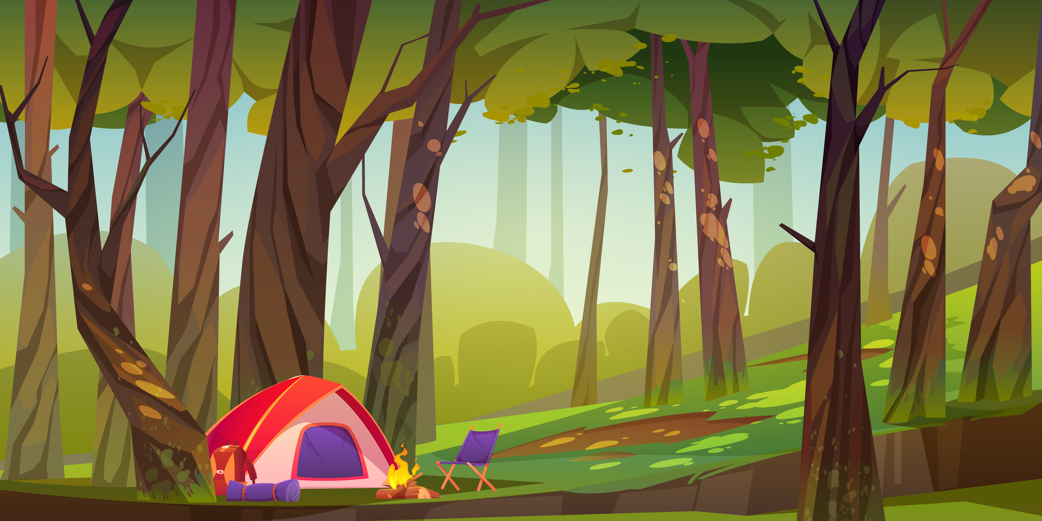
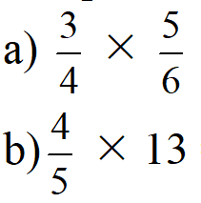
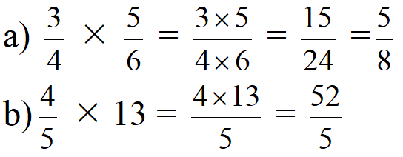
3. Tính:
Muốn nhân phân số với một số tự nhiên, ta nhân tử số của phân số đó với số tự nhiên và giữ nguyên mẫu số.
Muốn nhân hai phân số, ta lấy tử số nhân với tử số, mẫu số nhân với mẫu số.

Slide 14

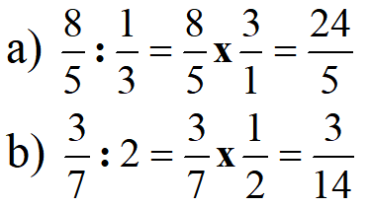



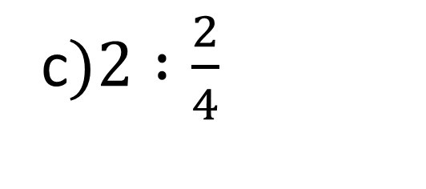
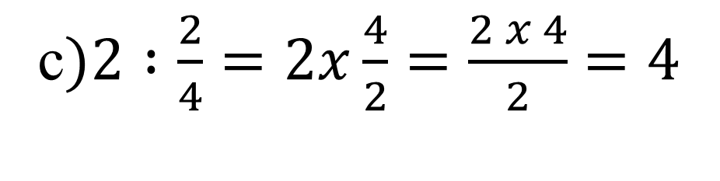
Đáp án:
Tính:
$$a)\frac{8}{5}:\frac{1}{3}$$
$$b)\frac{3}{7}:2$$
c$)2 :\frac{2}{4}$
c$)2 :\frac{2}{4}=2x\frac{4}{2}=\frac{2 x 4}{2}$ $=4$
Muốn chia phân số cho một số tự nhiên, ta nhân mẫu số của phân số bị chia với số tự nhiên đó và giữ nguyên tử số. Ví dụ :
Muốn chia hai phân số, ta lấy phân số thứ nhất nhân với phân số thứ hai đảo ngược.

Slide 15
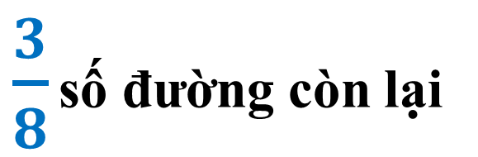
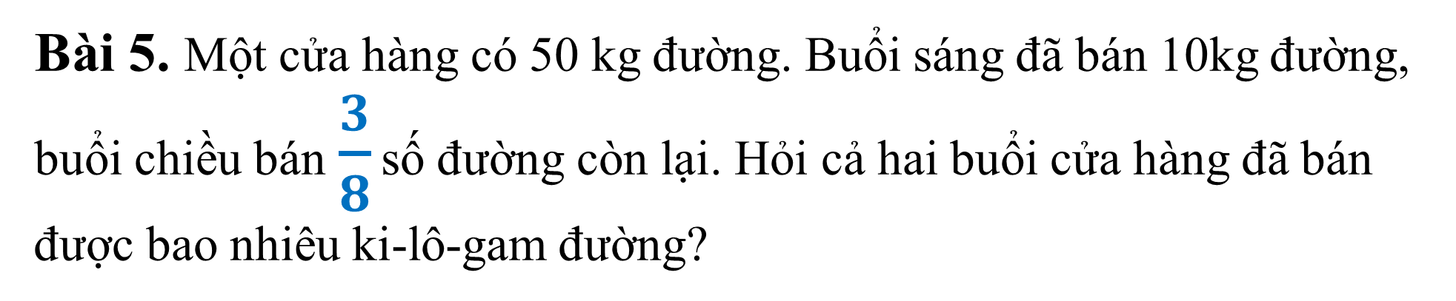
Bài 5. Một cửa hàng có 50 kg đường. Buổi sáng đã bán 10kg đường, buổi chiều bán $\frac{3}{8}$ số đường còn lại. Hỏi cả hai buổi cửa hàng đã bán được bao nhiêu ki-lô-gam đường?
Tóm tắt
50 kg
Có :
10 kg
Buổi sáng bán:
$\frac{3}{8}$ số đường còn lại
Buổi chiều bán:
Cả hai buổi bán: … kg?

Slide 16
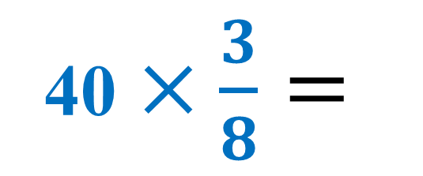
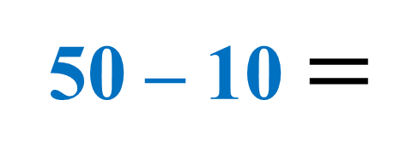
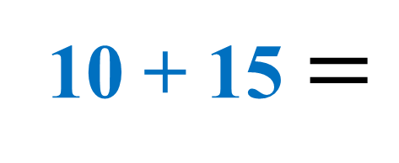
Bài 5.
Bài giải
Số ki-lô-gam đường còn lại sau khi bán buổi sáng là:
50 – 10 $=$
40 (kg)
Số ki-lô-gam đường buổi chiều bán được là:
40$×\frac{3}{8}=$
15 (kg)
Số ki-lô-gam đường cả hai buổi bán được là:
10 + 15 $=$
25 (kg)
Đáp số:
25 kg đường

Slide 17

TẠM BIỆT CÁC EM

